Slide 1
Chapter 4
การสื่อสารข้อมูลและระบบเครือข่ายคอมพิวเตอร์
Computer Science Program
Buriram Rajabhat University

Slide 2
เนื้อหา (Content)
ความหมายและวัตถุประสงค์ของการสื่อสารข้อมูล
ความหมายและวัตถุประสงค์ของการสื่อสารข้อมูล
การส่งสัญญาณและรหัสที่ใช้ในการส่งสัญญาณ
เครือข่ายการสื่อสารและอุปกรณ์รับส่งข้อมูลปลายทาง
ระบบเครือข่ายคอมพิวเตอร์
ความหมายและการทำงานบนเครือข่ายระยะใกล้ LAN
ความหมายและการทำงานบนเครือข่ายระยะไกล WAN
ระบบเครือข่าย LAN และการใช้งานในระบบการสื่อสารและการสืบค้นข้อมูล

Slide 3
วัตถุประสงค์ (Objectives)
บอกความหมายองค์ประกอบพื้นฐานและวัตถุประสงค์ของการสื่อสารได้
บอกวิธีการส่งสัญญาณและรหัสการส่งสัญญาณได้
บอกรูปแบบของเครือข่ายสื่อสารและรหัสที่ใช้ในการส่งสัญญาณได้
บอกอุปกรณ์ที่ใช้รับส่งข้อมูลและชนิดของสื่อกลางในการสื่อสาร ข้อมูลได้
บอกประเภทของการบริการเครือข่ายสื่อสารและมาตรฐานสากลของการสื่อสารได้
บอกประเภทของเครือข่ายคอมพิวเตอร์ได้
อธิบายรูปแบบของเครือข่ายคอมพิวเตอร์ได้

Slide 4
การสื่อสารข้อมูล (Data Communication)
การสื่อสารข้อมูล (Data Communication) หมายถึง การรับส่งข้อมูลหรือสารสนเทศจากที่หนึ่งไปยังอีกที่หนึ่ง โดยอาศัยระบบการส่งข้อมูลทางคลื่นไฟฟ้าหรือแสงอุปกรณ์ ที่ประกอบเป็นระบบการสื่อสารข้อมูลโดยทั่วไปเรียกว่า ข่ายการสื่อสารข้อมูล (Data Communication Networks)

Slide 5
องค์ประกอบพื้นฐานของระบบสื่อสารโทรคมนาคม
หน่วยส่งข้อมูล (Sending Unit)
ช่องทางการส่งข้อมูล (Transmission Channel)
หน่วยรับข้อมูล (Receiving Unit)

Slide 6
องค์ประกอบพื้นฐานของระบบสื่อสารข้อมูล
ผู้ส่งข่าวสาร (Source)
ผู้รับข่าวสาร (Sink)
ช่องสัญญาณ (Channel)
การเข้ารหัส (Encoding)
การถอดรหัส (Decoding)
สัญญาณรบกวน (Noise)
ผู้ส่งข่าวสาร
การเข้ารหัส
ช่องสัญญาณ
การถอดรหัส
ผู้รับข่าวสาร
สัญญาณรบกวน

Slide 7
วัตถุประสงค์ของการนำการสื่อสารมาประยุกต์ใช้ในองค์กร
เพื่อรับข้อมูลและสารสนเทศจากแหล่งกำเนิดข้อมูล
เพื่อส่งและกระจายข้อมูลได้อย่างรวดเร็ว
เพื่อลดเวลาการทำงาน
เพื่อการประหยัดค่าใช้จ่ายในการส่งข่าวสาร
เพื่อช่วยขยายการดำเนินการองค์กร
เพื่อช่วยปรับปรุงการบริหารขององค์กร

Slide 8
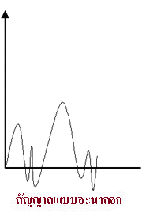
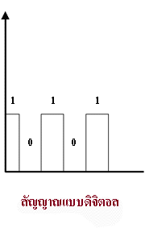
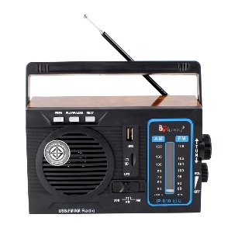
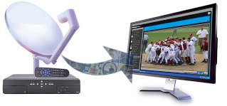
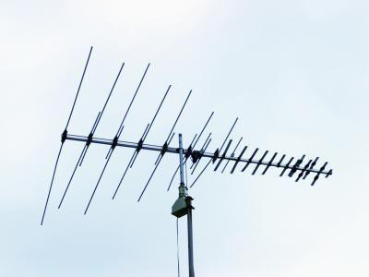
สัญญาณที่ใช้ในระบบสื่อสารข้อมูล
สัญญาณแบบแอนะล็อก
สัญญาณแบบดิจิทัล
สัญญาณแบบแอนะล็อก
สัญญาณแบบดิจิทัล

Slide 9
ประเภทของการส่งสัญญาณข้อมูล
การสื่อสารแบบขนาน (Parallel Transmission)

Slide 10
ประเภทของการส่งสัญญาณข้อมูล
การสื่อสารแบบอนุกรม (Serial Transmission)

Slide 11
ประเภทของการส่งสัญญาณข้อมูล
การสื่อสารแบบอนุกรม (Serial Transmission)
Asynchronous Transmission
Synchronous Transmission

Slide 12
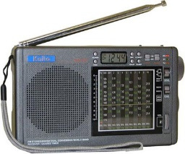
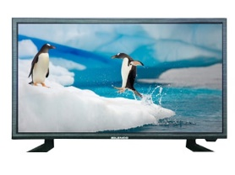
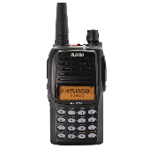
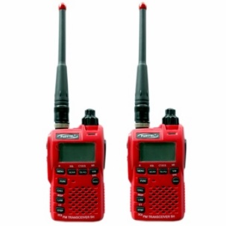
ทิศทางในการสื่อสารข้อมูล (Transmission Direction)
แบบทิศทางเดียว (Simplex)
แบบกึ่งทางคู่ (Half Duplex)

Slide 13
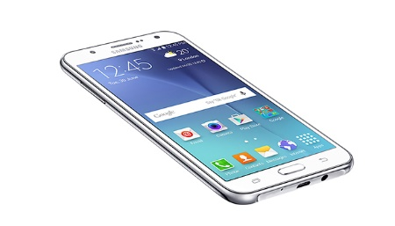
ทิศทางในการสื่อสารข้อมูล (Transmission Direction)
แบบทางคู่ (Full Duplex)

Slide 14
รหัสที่ใช้ในการส่งสัญญาณ (Transmission Codes)
รหัสบีซีดี
0101 = 5
0110 = 6
1001 = 9
รหัสเอบซีดิก
11000001 = A
11000010 = B
รหัสแอสกี (ASCII)
อักขระที่สามารถพิมพ์ได้ (Printable Character)
- มีค่าในฐานสิบตั้งแต่ 32-127
อักขระควบคุม (Control Character or Control Code)
- มีค่าในฐานสิบตั้งแต่ 0-31

Slide 15
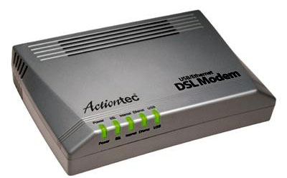
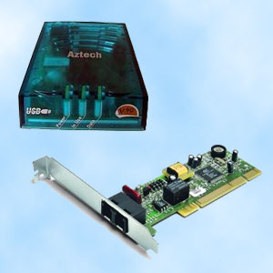
อุปกรณ์การสื่อสารข้อมูล
โมเด็ม (Modem)
Modulator
แปลงสัญญาณ Digital → Analog
Demodulator
แปลงสัญญาณ Analog → Digital

Slide 16
อุปกรณ์การสื่อสารข้อมูล
มัลติเพล็กซ์เซอร์ (Multiplexer)
รวมข้อมูล (Multiplex)
แยกข้อมูล (Demultiplex)

Slide 17
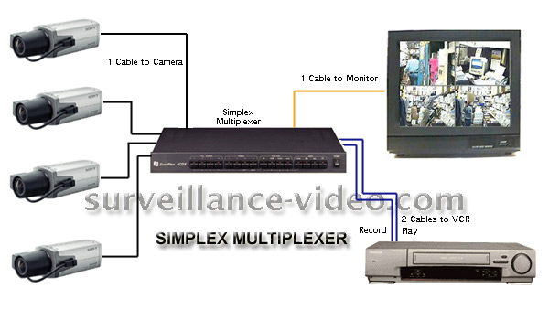

Slide 18
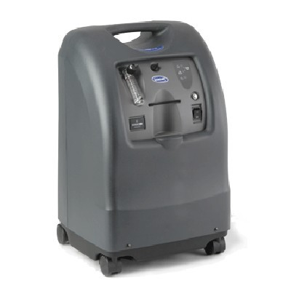
อุปกรณ์การสื่อสารข้อมูล
คอนเซนเตรเตอร์ (Concentrator)
เป็นมัลติเพล็กซ์เซอร์ที่มีคุณภาพสูง
เก็บข้อมูลเพื่อส่งต่อ (store and forward)
บีบอัดข้อมูล (compress)

Slide 19
อุปกรณ์การสื่อสารข้อมูล
ฮับ (Hub)
ทำหน้าที่เชื่อมสายสัญญาณจากหลายๆ จุดเข้าเป็นจุดเดียว
ปัจจุบันในเครือข่าย LAN รุ่นใหม่ๆ ไม่นิยมใช้แล้ว

Slide 20
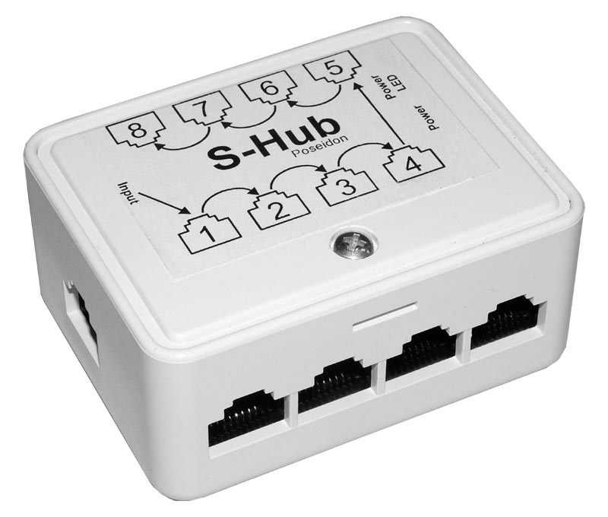

Slide 21
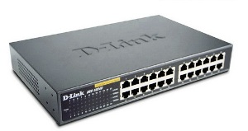
อุปกรณ์การสื่อสารข้อมูล
สวิตช์ (Switch)
เป็นอุปกรณ์ในการเชื่อมโยงข้อมูลในระบบเครือข่าย เช่นเดียวกับฮับ ซึ่งสวิตซ์ถูกพัฒนามาแทนที่ฮับ เนื่องจากปัญหาของฮับการรับส่งข้อมูลที่ช้า และต้องรอการรับส่งข้อมูลอยู่ตลอดเวลา
มีหลายรุ่น เช่น Switch 4 Ports, 8 Ports, 16 Ports, 24 Ports หรือ 48 Ports
และจุดเด่นที่สำคัญคือ สวิตซ์มีความสามารถในการรับส่งข้อมูลที่สูงกว่าฮับ

Slide 22
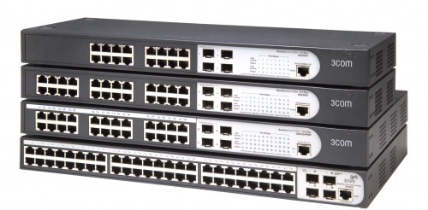
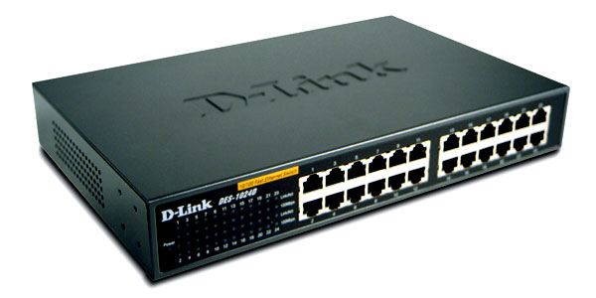

Slide 23
เราเตอร์ (Router)
อุปกรณ์ที่ทำหน้าที่เชื่อมต่อระบบเครือข่ายอย่างหนึ่ง
หน้าที่หลักของ Router คือการหาเส้นทางในการส่งผ่านข้อมูลที่ดีที่สุด
เป็นตัวกลางในการส่งต่อข้อมูลไปยังเครือข่ายอื่น
สามารถเชื่อมโยงเครือข่ายที่ใช้สื่อสัญญาณหลายแบบแตกต่างกันได้
คุณสมบัติของ Router 1. ทำหน้าที่คล้าย Switch ทำให้เชื่อมต่อได้หลายเครื่องพร้อมกัน 2. บางรุ่นรองรับการทำงาน Wire หรือ Wireless 3. เป็น ADSL Modem ในตัว (เฉพาะบางรุ่นเท่านั้น) 4. Firewall / IPsec VPN (รองรับการเชื่อมต่อทางไกลแบบมี Security) 5. Antivirus (รุ่นใหม่ๆ ของ Router บางรุ่น จะมี Antivirus program ฝังอยู่ด้วย

Slide 24
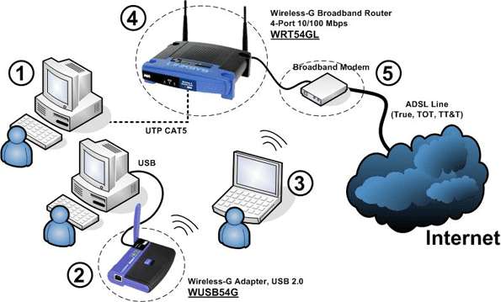

Slide 25
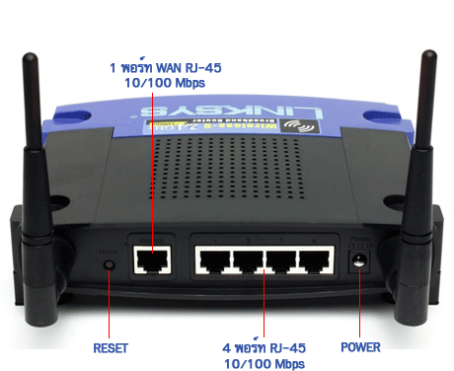
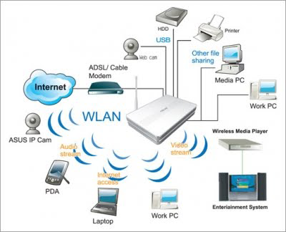

Slide 26
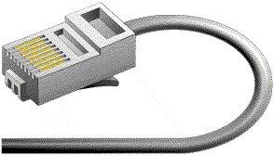
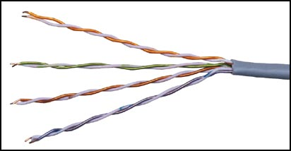
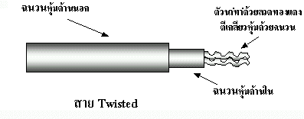
ชนิดของสื่อกลางในการสื่อสารข้อมูล
สายคู่บิดเกลียว (Twisted Pair Cable)
ประกอบด้วยสายทองแดง 2 เส้นขึ้นไปบิดกันเป็นเกลียว
หุ้มด้วยฉนวน
ใช้หัวต่อเชื่อมแบบ RJ-45
แบ่งออกเป็น 2 ประเภท คือ
STP
UTP

Slide 27
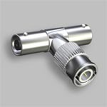
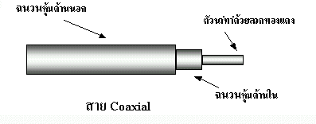
ชนิดของสื่อกลางในการสื่อสารข้อมูล
สายโคแอกเชียล (Coaxial Cable)
เป็นสายสัญญาณที่คล้ายกับสายอากาศทีวี
มีลวดทองแดงอยู่ตรงกลาง
มีชั้นของตัวเหนี่ยวนำหุ้มอยู่ 2 ชั้น และคั่นด้วยฉนวนหนา
ใช้ T-Connector เป็นตัวกลางในการเชื่อมต่อระหว่างเครื่อง
ปัจจุบันไม่นิยมนำมาใช้เชื่อมเครื่องคอมพิวเตอร์เข้าด้วยกันแล้ว
แบ่งออกเป็น 2 ประเภท คือ
สายแบบบาง (Thinnet)
สายแบบหนา (Thicknet)

Slide 28
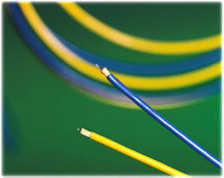
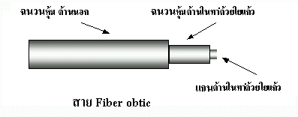
ชนิดของสื่อกลางในการสื่อสารข้อมูล
สายไฟเบอร์ออปติก (Fiber Optic Cable)
มีใยแก้วหรือพลาสติกอยู่ตรงกลางของสาย
ใช้ใยแก้วอีกชนิดหนึ่งเป็นตัวหุ้ม และใช้ฉนวนหุ้มอีกชั้น
มีแบนด์วิธที่กว้างมาก
มีการติดตั้งและบำรุงรักษายาก
ราคาแพง

Slide 29
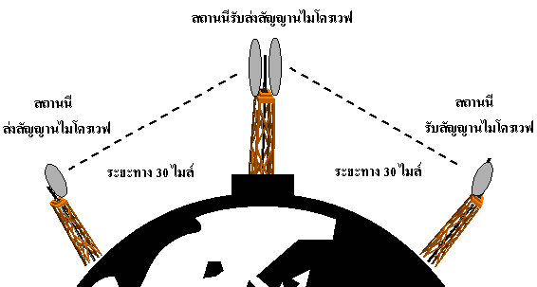
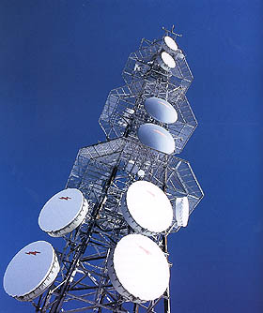
ชนิดของสื่อกลางในการสื่อสารข้อมูล
ไมโครเวฟ (Microwave)
เป็นการรับ-ส่งสัญญาณจากสถานีหนึ่งไปยังอีกสถานีหนึ่ง
นิยมใช้ในกรณีที่การติดตั้งสายเคเบิลทำได้ไม่สะดวก
เป็นคลื่นที่มีย่านความถี่สูง (2-10 จิกะเฮิร์ตซ์)
จานรับ-ส่งสัญญาณมีเส้นผ่าศูนย์กลางประมาณ 10 ฟุต
แต่ละสถานีครอบคลุมพื้นที่ประมาณ 30 ไมล์หรือ 30-50 กม.

Slide 30
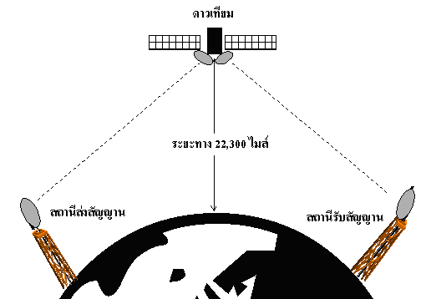
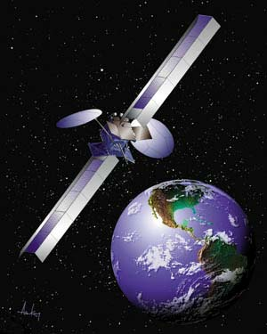
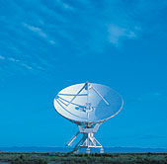
ชนิดของสื่อกลางในการสื่อสารข้อมูล
ดาวเทียม (Satellite)
ขยายและทบทวนสัญญาณข้อมูล
รับและส่งสัญญาณจากสถานีพื้นโลกกับดาวเทียม
ดาวเทียมจะหมุนไปตามการหมุนของโลก
การส่งสัญญาณข้อมูลขึ้นไปหาดาวเทียมเรียกว่า “Uplink”
การส่งสัญญาณข้อมูลกลับมาสู่พื้นโลกเรียกว่า “Downlink”

Slide 31
ระบบเครือข่ายคอมพิวเตอร์
เครือข่ายระยะใกล้ (Local Area Network : LAN)
เครือข่ายระดับเมือง (Manipulation Area Network : MAN)
เครือข่ายระยะไกล (Wide Area Network : WAN)

Slide 32
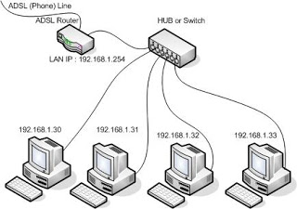
เครือข่ายระยะใกล้ (Local Area Network : LAN)
เป็นการต่อเชื่อมคอมพิวเตอร์หรืออุปกรณ์ต่อพ่วงหลายๆเครื่องเข้า
ด้วยกัน
แต่ละเครื่องจะอยู่ในบริเวณใกล้ๆ กัน
คอมพิวเตอร์เหล่านี้จะทำงานและใช้ทรัพยากรร่วมกัน
สามารถทำทุกอย่างได้ทัดเทียมกับเครื่องเมนเฟรมคอมพิวเตอร์
ถ้าเครือข่ายเกิดขัดข้อง ก็ยังคงใช้งานเครื่อง PC ได้ตามปกติ

Slide 33
ประเภทการเชื่อมต่อเครือข่าย LAN
Server-based Networking
เป็นระบบแลนที่ต้องมี Server กับ Workstaion
Peer-to-Peer Networking
เป็นระบบที่คอมพิวเตอร์ทุกเครื่องมีสถานะเท่าเทียมกันหมด

Slide 34
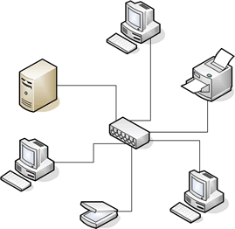
Server-based Networking
เป็นระบบแลนที่ต้องมีเซิร์ฟเวอร์ ทำหน้าที่แจกจ่ายไฟล์และทรัพยากรให้กับสถานีงาน (Workstation)
การติดต่อกันระหว่างเครื่องต่างๆต้องผ่านเครื่องเซิร์ฟเวอร์
เครื่องคอมพิวเตอร์ที่ทำเป็นเซิร์ฟเวอร์จำเป็นต้องมีประสิทธิภาพสูง
ซอฟต์แวร์ที่ใช้ เช่น Netware, Windows Server, Linux, UNIX

Slide 35
Server-based Networking
ข้อดี
มีประสิทธิภาพสูงกว่า
ระบบการรักษาความปลอดภัยดี มีความน่าเชื่อถือสูง
ขีดความสามารถและช่วงเวลาการโต้ตอบของระบบดี
รองรับหน่วยงานที่มีขนาดใหญ่และมีงานมากได้ประมาณ 20 - 500 เครื่อง
มีผู้ดูแลที่ทำหน้าที่เฉพาะ ทำให้ง่ายในการดูแลและทำให้มีความคล่องตัวและขยายระบบได้ง่าย
ข้อเสีย
ค่าใช้จ่ายสูง
การติดตั้งทำได้ยาก ซับซ้อน
เครื่องเซิร์ฟเวอร์ส่วนมากจะไม่ได้ใช้งานทั่วๆไป แต่จะตั้งไว้คอยให้บริการเครื่องอื่นๆโดยไม่มีผู้ใช้งานได้

Slide 36
Peer-to-Peer Networking
คอมพิวเตอร์ทุกเครื่องมีสถานะเท่าเทียมกันทั้งหมด
เครื่องทุกเครื่องเปรียบเสมือนกับเครื่องบริการแบบไม่อุทิศ
การรักษาความปลอดภัยไม่ดีเท่ากับ Server-based Networking
เหมาะสำหรับระบบขนาดเล็กและมีงานบนเครือข่ายไม่มาก
ซอฟต์แวร์ที่ใช้ เช่น Windows Server, Windows7, 8, 8.1

Slide 37
Peer-to-Peer Networking
ข้อดี
ประหยัดค่าใช้จ่าย
การติดตั้งทำได้ง่าย ไม่ซับซ้อนมากนัก
ใช้งานได้ทุกเครื่อง ไม่ต้องมีเครื่องที่ใช้ทำเซิร์ฟเวอร์
ประสิทธิภาพเมื่อเทียบกับราคานับว่าดี
ข้อเสีย
ระบบรักษาความปลอดภัยของข้อมูลยังไม่ดี ความน่าเชื่อถือของระบบยังต่ำ
ขีดความสามารถและช่วงเวลาการโต้ตอบของระบบยังไม่ดี
เมื่อระบบใหญ่ขึ้น ประสิทธิภาพและการทำงานจะต่ำลง
การดูแลระบบทำได้ยาก เนื่องจากข้อมูลและทรัพยากรเก็บอยู่หลายที่

Slide 38
องค์ประกอบสำคัญของเครือข่าย LAN
ฮาร์ดแวร์ (Hardware)
เซิร์ฟเวอร์ (Server)
สถานีงาน (Workstation)
Network Interface Card (NIC)
Switch
สายสื่อสาร
LAN ซอฟต์แวร์
รูปแบบการเชื่อมโยงเครือข่าย (Topology)
เทคนิคการส่งสัญญาณ
LAN Protocol
TCP/IP
IPX/SPX
NetBEUI และ NETBIOS

Slide 39
มาตรฐานของเครือข่ายระยะใกล้
มาตรฐาน IEEE 802.3
10 Base-2
10 Base-5
10 คือ ความเร็ว มีหน่วยเป็น Mbps
Base คือ Baseband
2 หรือ 5 คือ ระยะไกลที่สุดที่สามารถเชื่อมต่อ มีหน่วยเป็นเมตรคูณร้อย (ใช้สาย Thick Coaxial)
10 Base T ตัว T คือ Twisted Pair (UTP)
1000 Base F หรือ Gigabit Ethernet ตัว F คือ Fiber Optic

Slide 40
โครงสร้างเครือข่าย
แบบวงแหวน (Ring Topology)
แบบบัส (Bus Topology)
แบบดาว (Star Topology)

Slide 41
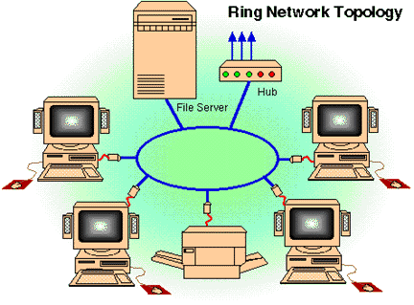
แบบวงแหวน (Ring Topology)
เชื่อมต่อคอมพิวเตอร์ตั้งแต่ 2 ถึงกว่า 100 เครื่องภายในเครือข่ายเดียวกัน
คอมพิวเตอร์เครื่องที่ 1 จะต่อไปที่เครื่องที่ 2,3… จนถึงเครื่อง สุดท้ายแล้วต่อเข้ากับเครื่องที่ 1
ข้อมูลจะถูกส่งต่อๆ กันไปในวงแหวนจนกว่าจะถึงเครื่องผู้รับที่ถูกต้อง

Slide 42
แบบวงแหวน (Ring Topology)
ข้อดี
ใช้สายเคเบิลน้อย
มีประสิทธิภาพสูง แม้ว่าการจราจรของข้อมูลในเครือข่ายจะมาก
ข้อเสีย
หากมีเครื่องที่มีปัญหา จะทำให้เครือข่ายไม่สามารถทำงานได้
การเชื่อมต่อเครื่องเข้าสู่เครือข่ายอาจต้องหยุดระบบก่อนชั่วคราว
การตรวจหาปัญหาได้ยาก

Slide 43
แบบบัส (Bus Topology)
เชื่อมต่อคอมพิวเตอร์ตั้งแต่ 2 ถึงหลายสิบเครื่อง
ข้อมูลจะถูกส่งผ่านไปมาระหว่างแต่ละเครื่องตลอดเวลา โดยไม่ต้องผ่านที่ศูนย์กลางก่อน
ความเร็วในการถ่ายทอดข้อมูลช้ากว่าแบบวงแหวน
ถ้าเครื่องเพิ่มมากขึ้นทำให้การทำงานช้าลง

Slide 44
แบบบัส (Bus Topology)
ข้อดี
ใช้สายเคเบิลน้อย และรูปแบบการวางสายง่ายที่สุด
มีความเชื่อถือได้สูงเนื่องจากเป็นรูปแบบง่ายที่สุด
สามารถขยายระบบได้ง่าย
ข้อเสีย
ตรวจหาจุดที่เป็นปัญหาได้ยากมาก
ระบบจะมีประสิทธิภาพลดลง ถ้ามีการจราจรของข้อมูลสูง

Slide 45
แบบดาว (Star Topology)
เป็นการเชื่อมต่อคอมพิวเตอร์แต่ละตัวเข้ากับคอมพิวเตอร์ศูนย์กลาง
การรับส่งข้อมูลจะต้องผ่านคอมพิวเตอร์ศูนย์กลางเสมอ

Slide 46
แบบดาว (Star Topology)
ข้อดี
การเชื่อมต่อคอมพิวเตอร์เครื่องใหม่สามารถทำได้ง่ายและไม่กระทบกับเครื่องอื่น
เปลี่ยนรูปแบบการวางสายได้ง่าย
ตรวจสอบจุดที่เป็นปัญหาได้ง่าย
ข้อเสีย
ถ้าคอมพิวเตอร์ที่เป็นศูนย์กลางเสีย ทำให้โอกาสระบบเครือข่ายหยุดชะงักทั้งหมดได้ง่าย
มีค่าใช้จ่ายเกี่ยวกับสายสูง

Slide 47
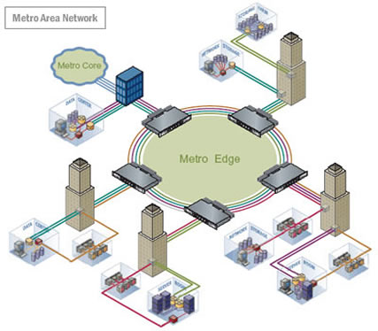
เครือข่ายระดับเมือง (Manipulation Area Network : MAN)
เป็นเครือข่ายที่มีขนาดอยู่ระหว่าง LAN และ WAN
เป็นระบบเครือข่ายที่ใช้ภายในเมืองใหญ่

Slide 48
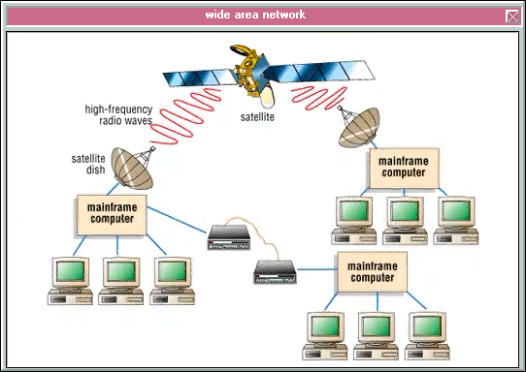
เครือข่ายระยะไกล (Wide Area Network : WAN)
เป็นเครือข่ายที่มีการเชื่อมโยงกันเป็นบริเวณกว้าง
การเชื่อมโยงนั้นอาจใช้สายโทรศัพท์ สายเคเบิล เส้นใยนำแสง หรือดาวเทียม ก็ได้
เครือข่ายระยะไกลที่นิยมใช้กันทั่วโลก คือ ระบบเครือข่ายอินเทอร์เน็ต

Slide 49
การขอใช้สายโทรศัพท์ในเครือข่าย WAN
แบบเช่าสาย (Leased Line)
เป็นการเชื่อมต่อระหว่างผู้รับและผู้ส่งโดยตรง
ผ่านการเช่าสายจากองค์การโทรศัพท์
สามารถส่งข้อมูลได้ทุกเวลาตามที่ต้องการ
การส่งข้อมูลทำได้เร็วกว่าแบบหมุนหมายเลข
แบบหมุนหมายเลข (Dial Access)
เป็นการขอใช้สายโทรศัพท์ธรรมดา
เมื่อใดที่ต้องการใช้สายโทรศัพท์ก็ใช้วิธีขอต่อสายโทรศัพท์แบบเดียวกับการใช้โทรศัพท์
ต้องต่อผ่านระบบโทรศัพท์และแผงควบคุมโทรศัพท์ซึ่งก่อให้เกิดสัญญาณรบกวนมาก
การส่งข้อมูลเกิดความผิดพลาดได้ง่าย

Slide 50
ประเภทเครือข่ายแบบ WAN
เครือข่ายส่วนตัว (Private Network)
เป็นเครือข่ายที่มีการใช้งานเฉพาะองค์กรที่เป็นเจ้าของเครือข่าย
การเชื่อมต่อใช้ช่องทางการสื่อสารข้อมูลสาธารณะ
มีจุดเด่นในเรื่องการรักษาความลับของข้อมูล
กรณีที่ไม่ได้ส่งข้อมูลตลอดเวลา จะเสียค่าใช้จ่ายสูงมากเมื่อเทียบกับการส่งข้อมูลผ่านเครือข่ายสาธารณะ
เครือข่ายสาธารณะ (Public Data Network)
เป็นแวนซึ่งองค์กรที่ได้รับสัมปทานทำการจัดตั้งขึ้น
ให้บุคคลทั่วๆไปที่ไม่ต้องการวางเครือข่ายเองสามารถแบ่งกันเช่าใช้งานได้

Slide 51
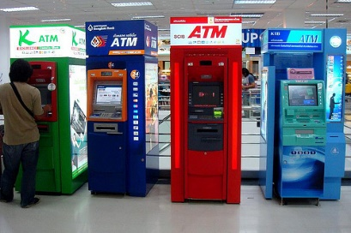
การประยุกต์ใช้งานระบบเครือข่าย
การโอนเงินทางอิเล็กทรอนิกส์ (EFT : Electronic Fund Transfer)
นำมาใช้ควบคุมการผลิตในโรงงานอุตสาหกรรม ระบบโรงงานอัตโนมัติ
บริการ ณ จุดขายในซุปเปอร์มาร์เกตกับเครื่องควบคุมสต็อกสินค้า
เชื่อมต่อคอมพิวเตอร์ส่วนบุคคลต่างๆ และเครื่องพิมพ์ในสำนักงานด้านปฏิบัติงานได้รวดเร็วยิ่งขึ้น
การติดต่อสื่อสารกันระหว่างบุคคลหรือกลุ่มบุคคล
ฯลฯ

